Slide 1
CAP/BAC PRO
RELATIONS
SAVOIRS/COMPÉTENCES

Slide 2
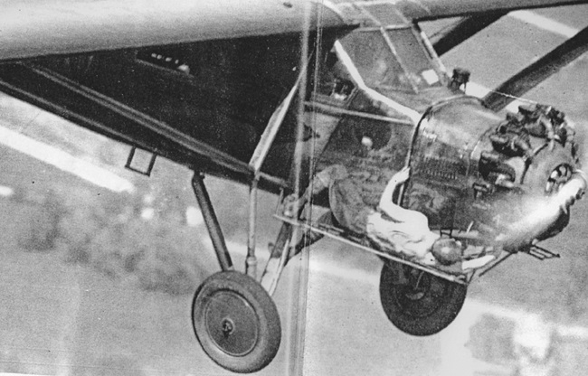
Pour un état d’esprit et un savoir être aéronautiques
Des compétences reposant sur des savoirs

Slide 3

LES SAVOIRS CAP et Bac Pro
S1
S2
S3
S4
S5
S6
S7
S8
S9
S10
Analyse fonctionnelle, structurelle et comportementale
Aérodynamique, théories du vol et de la propulsion
Documentation technique en aéronautique
Étude des matériaux et des produits associés
Les procédés de production de construction et de maintenance
Technologie
La qualité
La communication professionnelle
Les facteurs humains
L’environnement réglementaire

Slide 4
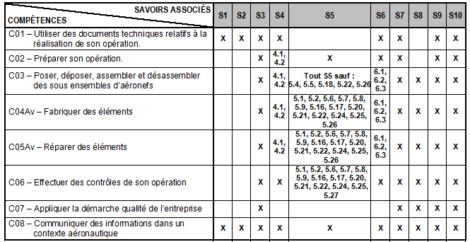
Compétences/savoirs CAP (Avio)

Slide 5
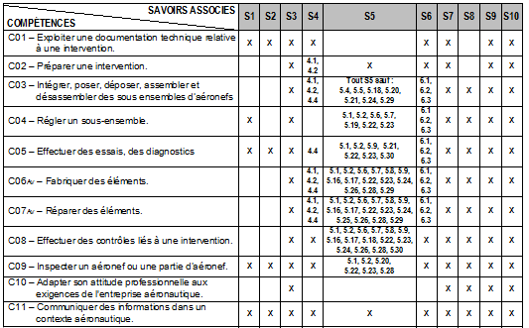
Compétences/savoirs Bac Pro (Avio)

Slide 6
Différences avec ancien référentiel
Il y avait 11 savoirs dans l’ancien référentiel Bac Pro, il y en a 10 dans le nouveau.
Les principales nouveautés résident dans la mise en avant de la documentation technique en aéronautique, des facteurs humains, de la qualité, de la réglementation et de la communication professionnelle.
Plus précisément, on attend un savoir-faire (niveau 3 ) dans : l’utilisation des outils, l’inspection, les techniques de pose, de collage, de brasage et de fabrication des câblages en système comme en avionique.

Slide 7
Taxonomie
La définition de la Taxonomie est la même dans le nouveau référentiel et dans les règlements PART 66 :
un niveau 2 en Bac Pro correspond bien à un niveau 2 de module de la 11/49
(cf. annexe III.b.).
Certains savoirs du bac pro pour les options concernées (Avionique & systèmes) sont traités entièrement au même niveau taxonomique que ceux de la licence PART 66.

Slide 8
SAVOIRS THÉORIQUES ET SCIENTIFIQUES
Savoirs
S1 & S2

Slide 9
SAVOIRS S1 & S2
Analyse fonctionnelle et structurelle des systèmes d’aéronefs
Comportement des systèmes d’aéronefs
Aérodynamique
Théorie du vol
Théorie de la propulsion
S1 & S2 =
Base de l’enseignement théorique et scientifique de spécialité

Slide 10
RELATIONS
SAVOIRS/COMPÉTENCES
Une partie de ces enseignements est étudiée en lien avec les programmes de mathématiques et de sciences physiques.
Ces savoirs ne dépassent pas le niveau taxonomique de 2
Pour le CAP, ces savoirs sont principalement associés aux compétences C01, C08.
Pour le BAC PRO, ces savoirs sont principalement associés aux compétences C01, C04, C05, C09 et C11

Slide 11
RELATIONS
SAVOIRS BAC PRO/SAVOIRS PART 66
Les savoirs listés ci-dessous correspondent à ceux de la licence PART 66 (cf. annexe III.b.) pour les catégories B1.1 à B1.4, B2 et sont entièrement traités par le BAC PRO AERONAUTIQUE OPTIONS AVIONIQUE/SYSTEMES . Les enseignements des savoirs S1, S2 et le programme de mathématiques/sciences physiques y participent pour une grande partie:
Module 4 (électronique)
Module 8 (aérodynamique)
module 1 (Mathématiques)
module 2 (physique)
module 3 (électricité)

Slide 12
RELATIONS
SAVOIRS BAC PRO/SAVOIRS PART 66
Remarques :
Les savoirs concernant l’hélice et l’aérodynamique des voilures tournantes ne sont traités en bac pro qu’au niveau 1 (niveau inférieur aux exigences de la PART 66 pour les modules 12 et 17; cf. annexe III.b. niveaux 2 et 3 requis).
Contrairement aux idées reçues, ce qui est traité au niveau 1 est évaluable à l’examen!!!

Slide 13
SAVOIRS DE SPÉCIALITÉ
Savoirs S4, S5 & S6

Slide 14
SAVOIRS DE SPÉCIALITÉ
Étude des matériaux et des produits associés
Les procédés de production de construction et de maintenance
Technologie
Savoirs de spécialité

Slide 15
SAVOIRS DE SPÉCIALITÉ
Savoirs S4

Slide 16
Savoir 4
Étude des matériaux et des produits associés
On y traite en Bac Pro des matériaux utilisés en aéronautique, de la corrosion, des essais des matériaux et de la métallisation.
Il correspond au savoir S4 de l’ancien Bac Pro et il permet d’aborder entièrement le Module 6 de la Part 66 (cf. annexe III.b.).

Slide 17
SAVOIRS DE SPÉCIALITÉ
Savoirs S5

Slide 18
Savoir S5
Les procédés de production de construction et de maintenance
On y traite des procédés de production de construction et de maintenance, des mesures de sécurité, des outils, de l’usinage, des différentes techniques de pose, de freinage, de fabrication des harnais et câblages, de la métallisation et de l’inspection.
Il correspond aux savoirs S8 et S9 de l’ancien Bac Pro mais ne permet pas d’aborder entièrement de Module de la Part 66.

Slide 19
SAVOIRS DE SPÉCIALITÉ
Savoirs S6

Slide 20
Savoir S6
Technologie
On y traite de la technologie aéronef (historique, structure et étude des différents systèmes et moteurs) mais également de la techno mécanique (solutions constructives, tuyauteries, câbles,…), électrique (câbles, connectique, protections,…) et électronique (composants, numérique,…).
Il correspond aux savoirs S2, S3 et S11 de l’ancien Bac Pro et aborde une grande partie du Module 6 de la Part 66.

Slide 21
SAVOIRS OMNIPRÉSENTS
5 savoirs transversaux du CAP et du BAC PRO sont associés à la quasi-totalité des compétences professionnelles.
Ils constituent les éléments de base d’une culture d’entreprise et d’un savoir- être spécifiques aux contextes professionnels de l’aéronautique.

Slide 22
SAVOIRS OMNIPRÉSENTS
S7-La Qualité
S8- La Communication Professionnelle
S9- Les Facteurs Humains
S10- L’environnement Réglementaire
S3-La Documentation Technique

Slide 23
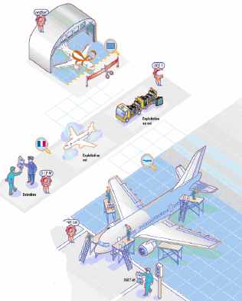
SAVOIRS OMNIPRÉSENTS
Ces savoirs seront particulièrement sollicités lors des PFMP (périodes de formation en milieu professionnel)

Slide 24
SAVOIRS OMNIPRÉSENTS
Savoirs S3

Slide 25
Savoir S3
Documentation technique en aéronautique
Ce savoir est un pré requis incontournable à tout travail sur aéronef.
Il est associé à toutes les compétences des CAP et BAC PRO.
Il n’aborde pas entièrement les items des modules 7 et 10 de la licence PART 66

Slide 26
SAVOIRS OMNIPRÉSENTS
Savoirs S7

Slide 27
Savoir S7
Qualité
Ce savoir traite plus particulièrement de l’organisation et la gestion de qualité, des causes et des effets de la non qualité en entreprise.
Il aborde aussi des notions de management de la qualité dans les différents services, mais surtout des moyens pour favoriser l’implication de tous dans la démarche qualité

Slide 28
S7- La Qualité
L’organisation
et la gestion de qualité
Niveau 1 commun au CAP et au BAC PRO
Causes et effets de la non qualité
Niveau 1 commun au CAP et au BAC PRO
Implication
dans la démarche qualité
Niveau 2 commun au CAP et au BAC PRO
Le management de la qualité
Niveau 1 commun au CAP et au BAC PRO

Slide 29
SAVOIRS OMNIPRÉSENTS
Savoirs S8

Slide 30
Savoir S8
Communication professionnelle
Ce savoir précise les bases de la communication dans le monde professionnel et il aborde la complexité des relations en entreprise afin de faciliter les échanges lors des périodes de formation en milieu professionnel.
La culture entreprise et la valorisation de son image représentent une forte valeur ajoutée lors des PFMP

Slide 31
S8- LA COMMUNICATION
Les bases de la communication
Niveau 1 au CAP et niveau 2 au BAC PRO, sauf pour la partie codes sociaux et convenances aux niveau 1 pour le CAP et le BAC PRO
La relation en entreprise
Niveau 1 au CAP et au BAC PRO, sauf pour la relation entreprise qui passe au niveau 2 pour le BAC PRO
La valorisation de l’image de l’entreprise
Niveau 2 commun au CAP et au BAC PRO

Slide 32
SAVOIRS OMNIPRÉSENTS
Savoirs S9

Slide 33
Savoir S9
Facteurs Humains
On aborde ici les interactions entre l’être humain (avec ses performances et ses faiblesses), l’environnement et le contexte dans lequel il exerce.
Ce savoir permet tout particulièrement d’asseoir les bases réglementaires de l’établissement d’une politique de gestion de la sécurité (SGS) pour tous les acteurs garantissant la navigabilité aéronefs,
Ce Savoir permet d’aborder entièrement le savoir module 9 de la licence PART 66 (cf. annexe III.b.)
Ce savoir ne sera abordé qu’au niveau 1 pour l’option Structure

Slide 34
SAVOIRS OMNIPRÉSENTS
Savoirs S10

Slide 35
Savoir S10
Règlementation
On aborde ici les aspects réglementaires des contextes aéronautiques dans lesquels vont évoluer les techniciens.
Ce Savoir ne couvre pas entièrement le module 10 de la PART 66 (cf. annexe III.b. ).
Ce savoir est abordé au niveau 1 quelques soient les options et les diplômes.

Slide 36
Synthèse des modules abordés entièrement par les BAC PRO aéronautique options systèmes et avioniques
Modules de la PART 66 abordés entièrement par le BAC PRO.
Module 2
Modules de la PART 66 non abordés entièrement ou pas abordés au niveau suffisant par le BAC PRO
Module 5
Module 7
Module 3
Module 4
Module 6
Module 8
Module 9
Module 10
Module 11
Module 12
Module 13
Module 14
Module 17
Module 15
Module 16
Module 1
PART 66

Slide 37
SYNTHESE
Contraintes
Savoirs
Communication
Intentions
faire
Système d’informations
Savoirs
partagées
Être
savoirs
Données
Décisions/actions
Système
d’informations circulantes
compétences
Connaissances
produites
Sources des connaissances
Ressources
matérielles
actualisation
Système d’informations
Sources de connaissances

Slide 38
Merci pour votre attention

Slide 40
NIVEAUX TAXONOMIQUES
NIVEAU 1 : Niveau d’INFORMATION
Le savoir est relatif à l'appréhension d’une vue d’ensemble d’un sujet : les réalités sont montrées sous certains aspects de manière partielle ou globale.
Commentaires : Il s’agit d’une familiarisation avec les éléments principaux (de base) du sujet permettant de donner une description simple de la totalité du sujet, en utilisant des mots communs, des termes typiques et des exemples.

Slide 41
NIVEAUX TAXONOMIQUES
NIVEAU 2 : Niveau d’EXPRESSION et de COMMUNICATION
Le savoir est relatif à l’acquisition de moyens d’expression et de communication : définir, utiliser les termes composants la discipline. Il s’agit de maîtriser un savoir.
Commentaires : ce niveau englobe le précédent et il s’agit d’avoir une connaissance générale des aspects théoriques et pratiques du sujet et de comprendre les principes essentiels associés permettant :
de donner une description générale du sujet, en utilisant, comme il convient, des exemples typiques ;
d'utiliser des formules mathématiques conjointement aux lois physiques décrivant le sujet ;
de lire et de comprendre des croquis, des dessins, des schémas et des procédures détaillées ;
d’appliquer ses connaissances de manière pratique en utilisant des procédures détaillées.

Slide 42
NIVEAUX TAXONOMIQUES
NIVEAU 3 : Niveau de la MAÎTRISE D’OUTILS D’ÉTUDE OU D’ACTION
Le savoir est relatif à la maîtrise de procédés et d’outils d’étude ou d’action : utiliser, manipuler des règles ou des ensembles de règles (algorithme), des principes, en vue d’un résultat à atteindre. Il s’agit de maîtriser un savoir-faire
Commentaires : ce niveau englobe, de fait, les deux niveaux précédents.
Il s’agit d’avoir une connaissance détaillée des aspects théoriques et pratiques du sujet, ainsi que des relations avec les autres sujets, permettant :
de combiner et d’appliquer des éléments de connaissances séparés d'une manière logique et compréhensible ;
de donner une description détaillée du sujet en utilisant les principes essentiels théoriques et des exemples spécifiques ;
de comprendre et d'utiliser des démarches, des méthodes, des lois, des principes, des expressions (exemple : formules mathématiques) en rapport avec le sujet ;
de lire, de comprendre et de préparer des croquis, des dessins simples et des schémas décrivant le sujet ;
d'appliquer ses connaissances d'une manière pratique en utilisant les instructions du constructeur ;
d'interpréter les résultats provenant de différentes sources et mesures et d'appliquer une action corrective comme il convient

Slide 43
RELATIONS
SAVOIRS/COMPÉTENCES
Pour les mathématiques :
Le baccalauréat aéronautique fait partie du groupement B

Slide 44
RELATIONS
SAVOIRS/COMPÉTENCES
Pour les Sciences physiques, nous changeons de groupement et passons dans le groupement 4
Classe de seconde : Tous les modules de tronc commun suivants sont enseignés : T1, T2, CME1, CME2, HS1, HS2 et (CME3 ou HS3). Le « ou » est à la discrétion du prof. Les connaissances sont identiques pour CME3 et HS3.
Classes de première et terminale : Les modules du tronc commun suivants sont enseignés : T3, T4, T5, CME4, CME5, SL1, SL2, SL3 et (SL4 ou HS4). Le « ou » est à la discrétion du prof. Les connaissances sont identiques pour SL4 et HS4.
Pour les modules spécifiques, seuls ceux du groupement 4 (T8, CME6 et CME7) sont enseignés.

Slide 45
RELATIONS
SAVOIRS/COMPÉTENCES

Slide 46
RELATIONS
SAVOIRS/COMPÉTENCES

Slide 47
RELATIONS
SAVOIRS/COMPÉTENCES

